Slide 1
Proyecto “RTB”.
Fredy Forero.
Bryan Ángel.
Sebastián Sánchez.
Harrison Naranjo.

Slide 2
Introduction.
Our information system (ready to buy) is an online store that sells sport and casual wear for all kind of individuals.

Slide 3
Introducción.
READY TO BUY es una tienda online basada en la venta de ropa y calzado

Slide 4
Objetivo General.
Realizar un sistema de información para que nuestros clientes vendan de una manera más segura, fácil, rápida, y eficiente.

Slide 5
Objetivos Específicos.
- Abrir puertas hacia la interacción del mercando online.
-Realizar una tienda con una interfaz muy cómoda

Slide 6
Problema.
*Inseguridad en las calles.
*Presión del vendedor.
*Clima
*Incomodidad con el entorno

Slide 7
Justificación.
Diseñar un sistema de información, basados en el argumento de que no hay nada como comprar lo que te gusta desde la comodidad del hogar

Slide 8
Alcance.
Clientes del local de el sector de plaza España

Slide 9
Encuesta
Se realizo una encuesta en el sector de plaza España a 50 persona

Slide 10
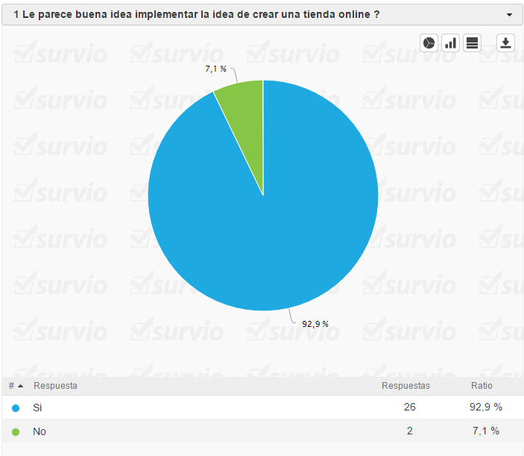

Slide 11
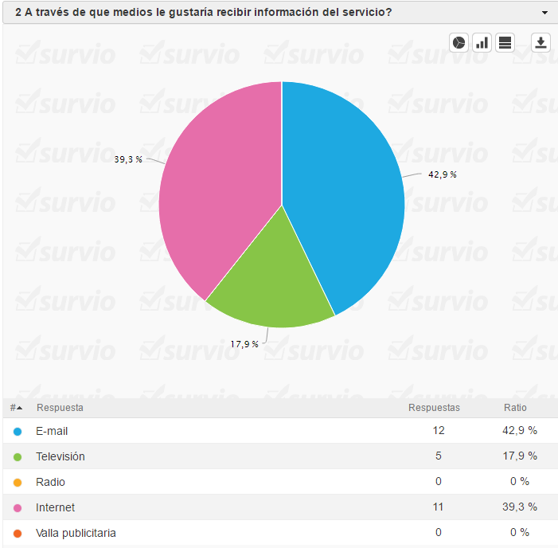

Slide 12
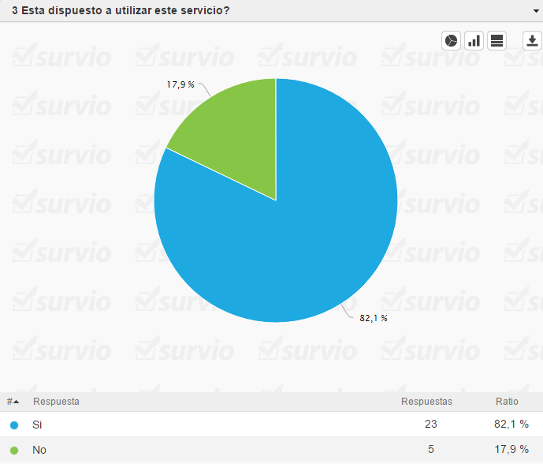

Slide 13
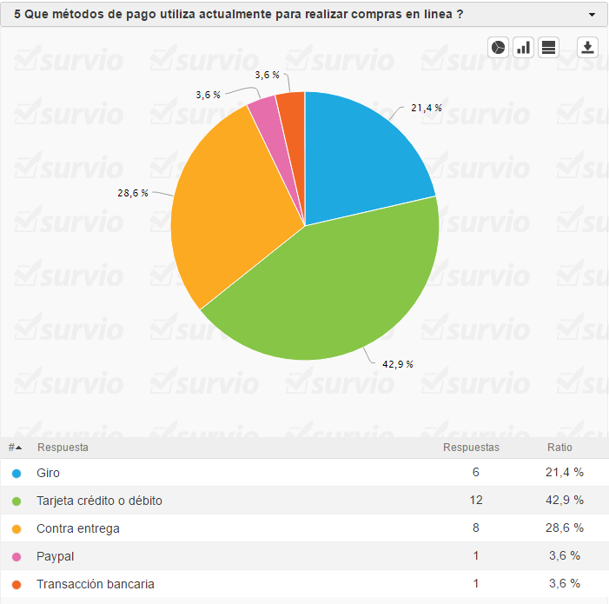

Slide 14
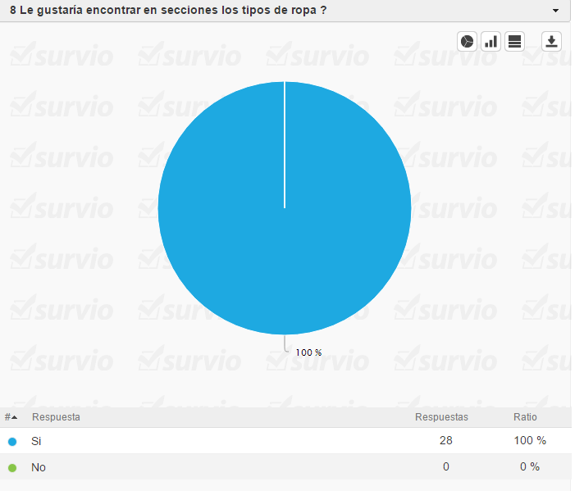

Slide 15
MAPA DE PROCESOS

Slide 16
Software y hardware
Sistema operativo
Windows 7
Windows 10
Android 5.0

Slide 17
REQUERIMIENTOS FUNCIONALES Y NO FUNCIONALES.

Slide 18
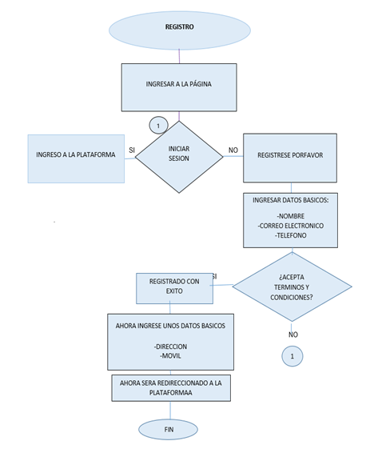

Slide 19
DIAGRAMA CASOS DE USO

Slide 20
CASO DE USO EXTENDIDO

Slide 21
Diagrama de Gantt

Slide 22
Diagrama de clases

Slide 23
Diagrama de Distribución

Slide 24
MODELO RELACIONAL

Slide 25
DICCIONARIO DE DATOS

Slide 26
PROTOTIPO

Slide 27
GRACIAS.

